Slide 1
传输层

Slide 2
主要内容
（一）传输层的任务
（二）传输层寻址
（三）传输层提供的服务
（四）UDP协议
（五）TCP协议

Slide 3
（一）传输层的任务

Slide 4
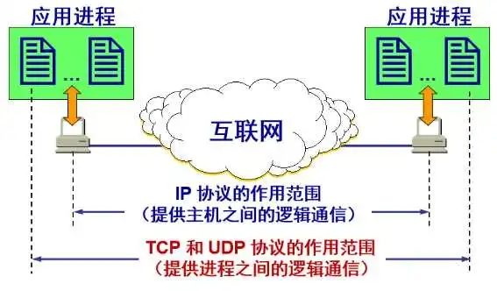
传输层的任务是实现进程之间的数据传递
将数据从进程传递到进程，实现进程之间的数据传递。

Slide 5
传输层在OSI协议层次结构中的位置
应用层
应用层
表示层
表示层
会话层
会话层
传输层
传输层
网络层
网络层
网络层
网络层
数据链路层
数据链路层
数据链路层
数据链路层
物理层
物理层
物理层
物理层

Slide 6
（二）传输层寻址

Slide 7
网络环境中 进程标识（三元组）
• 主机地址
• 进程使用的传输层协议（TCP/UDP）
• 进程端口
标识网络中的一个Web服务器：(IP,80,TCP)

Slide 8
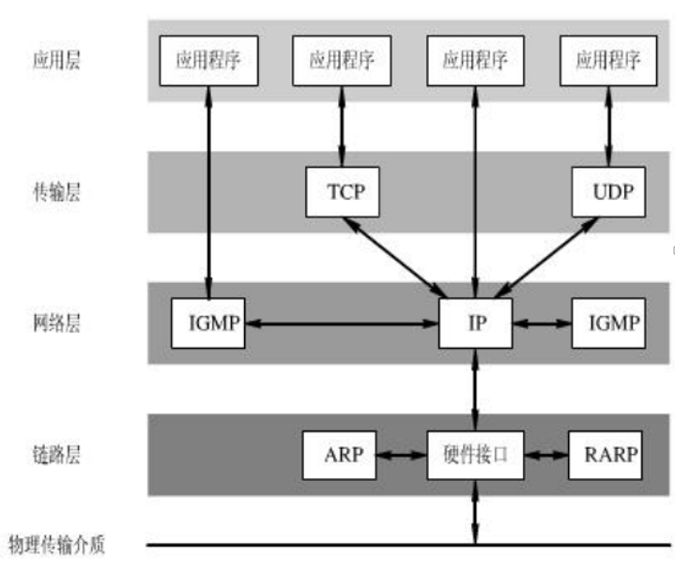
进程使用的传输层协议（多重协议的识别）
TCP/IP协议族的传输层有TCP协议和UDP协议；
应用层进程会选择TCP 或 UDP 进行数据传输；
基于TCP传输的端口在0-65535之间，基于UDP传输的进程的端口在0-65535.

Slide 9
进程端口
从0 到255 被规定作为公共应用服务的端口，如WWW、FTP、DNS 和电子邮件服务等，又被称为著名端口 (Well-known ports)。这些端口所对应的服务是固定、公开的，因此可以通过访问这些端口来访问对应的服务。
从256 到1023 的端口，被保留用作商业性的应用开发，如一些网络设备厂商专用协议的通信端口等。
1023 以上端口未做限定，即作为自由端口，以本地方式进行分配。

Slide 10
一对通信的进程的标识（五元组）
网络环境中一对通信的进程A,B需要一个五元组来表示：
双方使用的传输层协议
A所在的主机地址
A进程端口
B所在的主机地址
B进程端口

Slide 11
传输层提供的服务
当采用TCP协议时，认为这条信道是可信的。如果采用UDP协议，则认为信道不可靠。
因此传输层向上层提供：
面向连接的可靠传输服务
无连接不可靠服务

Slide 12
01.传输层为( )之间提供逻辑通信。
A.主机
B.进程
C.路由器
D.操作系统
02.可靠传输协议中的“可靠”指的是( )。
A.使用面向连接的会话
B.使用尽力而为的传输
C.使用滑动窗口来维持可靠性
D.使用确认机制来确保传输的数据不丢失

Slide 13
3.关于TCP 和UDP 端口的下列说法中，正确的是( )。
A. TCP和 UDP 分别拥有自己的端口号，它们互不干扰，可共存于同一台主机
B.TCP和UDP分别拥有自己的端口号，但它们不能共存于同一台主机
C.TCP和 UDP 的端口没有本质区别，但它们不能共存于同一台主机
D.当一个TCP 连接建立时，它们互不干扰，不能共存于同一台主机
4.在 TCP/IP 参考模型中，若用户程序使用 UDP 进行数据传输，则( )层协议必须承担可靠性方面的全部工作。
A.数据链路层
B.网际层
C.传输层
D.应用层

